Slide 1
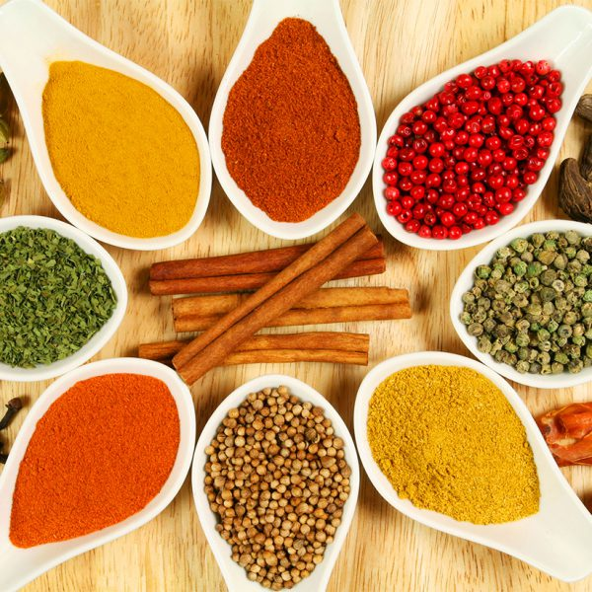
NUTRICIÓN AYURVEDA Y ESPIRITUALIDAD DEL ALIMENTO

Slide 2
¿Qué es Ayurveda?
Ayur: Vida
Veda: Conocimiento, ciencia.
AYURVEDA: CONOCIEMIENTO DE LA VIDA, LA CIENCIA DE LA VIDA: Terapia holística y natural para el bienestar y la salud del ser humano basada en la tradición India.

Slide 3
¿ En qué se basa el Ayurveda?
Todo está compuesto por los 5 elementos: ÉTER, AIRE, FUEGO, AGUA y TIERRA.
Cada ser tiene una composición y un equilibrio diferente, a esto se le denomina PRAKRITI o constitución psico-física.
Los Doshas:

Slide 4
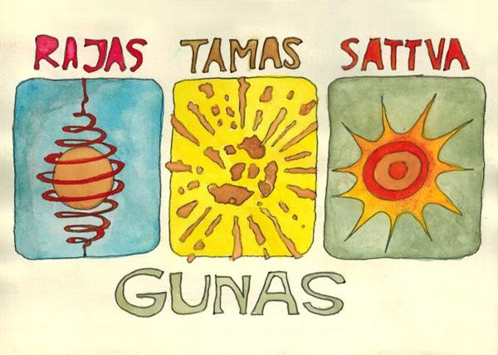
GUNAS
Guna significa Cualidad, cada elemento tiene unas cualidades, pero además agrupamos en tres gunas principales las características de la naturaleza:
RAJAS, TAMAS y SATTVA.

Slide 5
Los alimentos
También los alimentos se componen de los 5 elementos, por lo tanto son capaces de ayudar al equilibrio del ser humano a través de su ingesta y su percepción.
El alimento comienza a ser digerido a través de los sentidos.

Slide 6
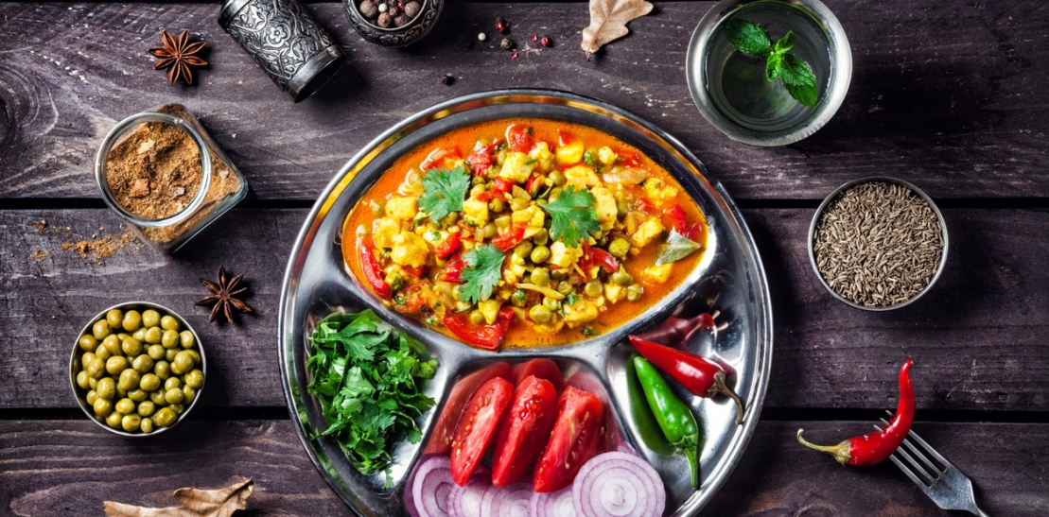
Espiritualidad del Alimento
Los alimentos no sólo tienen valores bioquímicos, nutricionales, sino que tienen una carga energética según el alimento que sea, su producción, su recolecta… las huellas e impresiones que recibe a lo largo de su vida. Así nosotros/as recibimos toda esa información.
La manera de cocinar o elaborar un plato también está sumando valor bioquímico y espiritual al alimento.

Slide 7
Los sabores y su composición
DULCE: agua y tierra (anabólico-aumento de grasa).
SALADO: fuego y agua (anabólico- retiene agua).
ÁCIDO: fuego y tierra (catabólico).
PICANTE: fuego y aire (catabólico-aumenta agni digestivo).
AMARGO: éter y aire (catabólico-disminuye grasa).
ASTRINGENTE: aire y tierra (catabólico-seca y contrae).

Slide 8
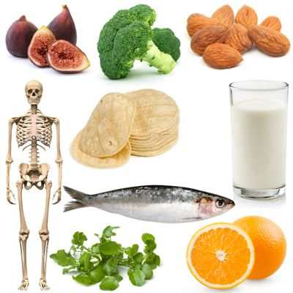
Influencia del sabor sobre la mente
DULCE: satisfacción, saciedad y plenitud. Calma la ira y el miedo.
SALADO: gusto por la vida, satisfacción y disfrute.
ÁCIDO: despierta anhelos y deseos.
PICANTE: estimula, mueve energía de dentro hacia fuera. Activa.
AMARGO: nos acerca al equilibrio, al despertar de la consciencia. Comprender.
ASTRINGENTE: mirar hacía dentro, introversión, sobriedad y alejamiento de los estímulos.

Slide 9
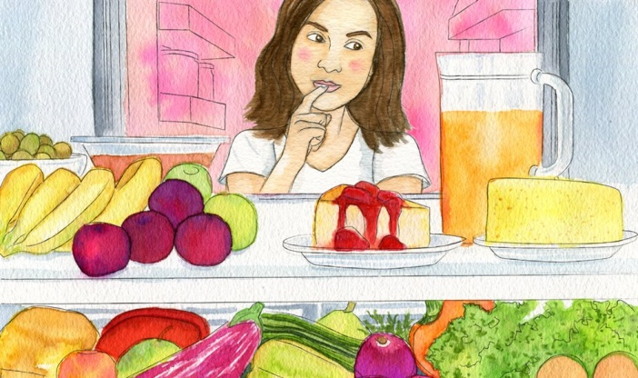
¿Qué y cómo debo comer?
Come variado.
Siente cómo estás. Observa tus necesidades.
Aunque comer es un gusto, no debemos olvidar que es una necesidad fisiológica, no fuerces ni te quedes con hambre. Para antes de sentir que estás llen@.
Evita productos procesados, carnes rojas, harinas y cereales no integrales, azúcar blanco, excitantes…
“Cada ser es único e irrepetible”; por lo tanto cada ser debe observar qué dosha tiene en desequilibrio para así encontrar su Prakriti.

Slide 10
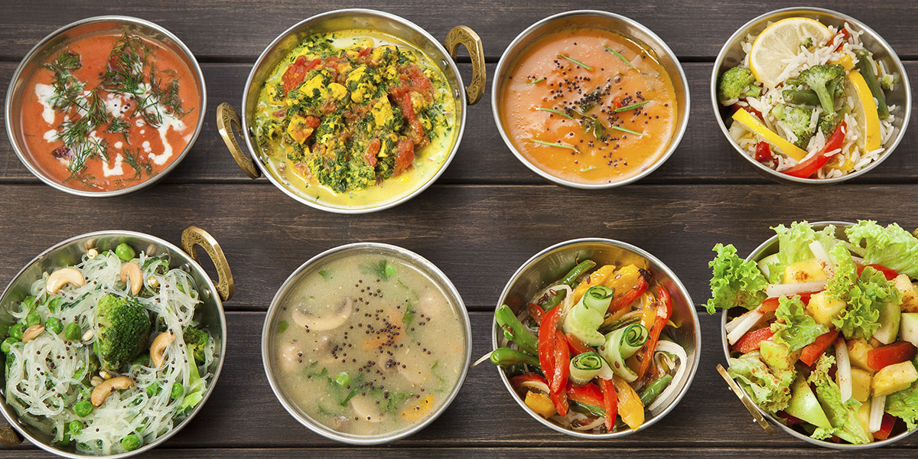
COHERENCIA EN LA NUTRICIÓN
Los alimentos naturales tienen los nutrientes necesarios para su facilitación digestiva (salvo excepciones por intolerancias).
Aliméntate de productos de temporada, lo más cuidados posibles (ecológicos y sostenibles).
Toma productos de la tierra donde vives.
Agradece la trazabilidad del alimentos.

Slide 11
GRACIAS namasté

